Slide 1

Sign Language
Data Virus
Dagmara Bromirska
Małgorzata Szczypiór
Bartosz Kulpa
Tomasz Ziółkowski
Konrad Grygo

Slide 2
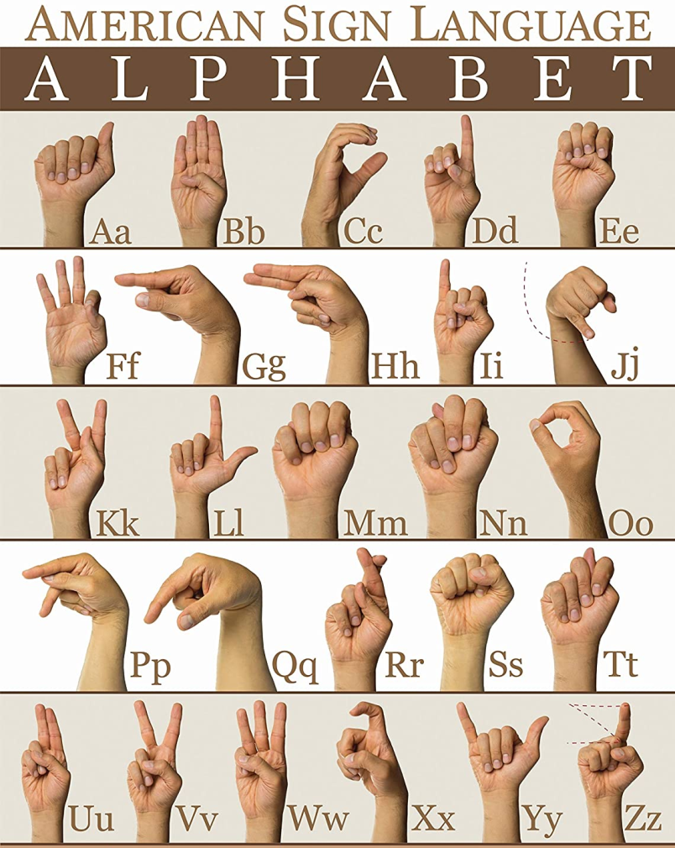
Baza danych – Sign Language MNIST
Amerykański język migowy (ASL) – najbardziej popularna odmiana języka migowego, rozpowszechniona w USA i krajach anglojęzycznych.
ASL to język wizualny, który stanowi połączenie gestów i wyrazów twarzy
Powstało na początku XIX wieku i jest używane przez ponad pół miliona osób
Nauka podstawowe komunikacji w ASL zajmuje 3-6 miesięcy

Slide 3

Cel biznesowy
Zbudowanie modelu sieci neuronowych, który z możliwie największą dokładnością dokona predykcji odpowiedniej litery amerykańskiego języka migowego (ASL)
Stworzenie aplikacji we Flasku, która na podstawie przekazanego zdjęcia pozwoli zwrócić odpowiednią literę amerykańskiego języka migowego

Slide 4
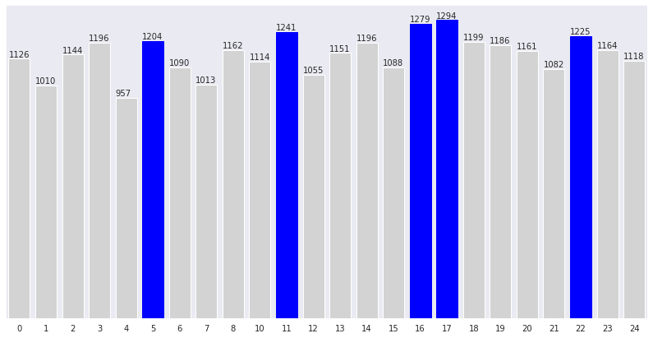
____________________________________________________________
EDA
Zbiór bez wartości pustych, pojedynczy gest to obrazek zawierający 784 pixeli (28x28)
Zbiór treningowy to 27 tys. obserwacji, podczas gdy testowy to 7 tys. rekordów (ok. 21% wszystkich obserwacji)
ASL to 24 litery alfabetu oprócz „J” oraz „Z”, które wymagają dodatkowego ruchu ręką
Zrównoważony zbiór danych treningowych

Slide 5
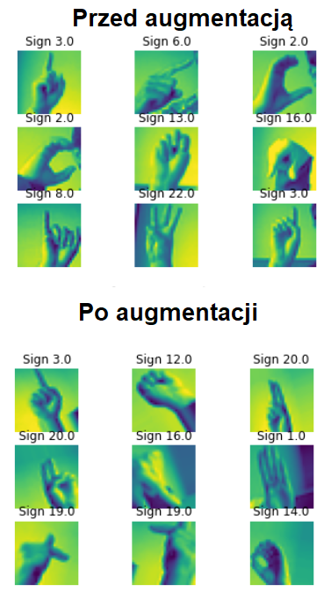
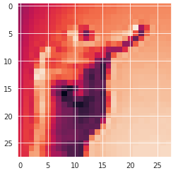
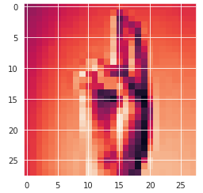
Przeprowadzenie normalizacji danych oraz wizualizacja wybranych liter alfabetu za pomocą ASL
Augmentacja jako element przygotowania danych do ostatecznego modelu sieci głębokich

Slide 6
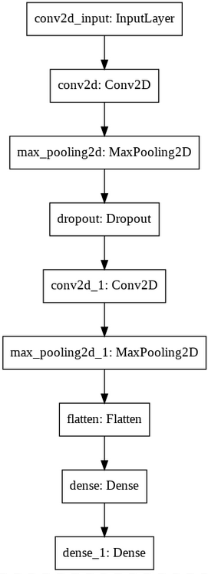
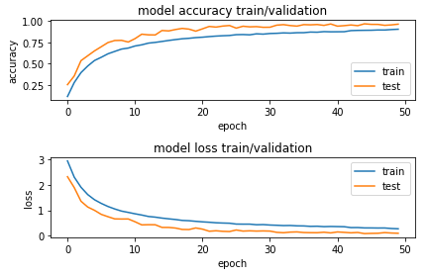
____________________________________________________________
Przygotowanie oraz test modelu
Konwolucyjne Sieci Neuronowe (CNN)
Wykorzystanie m.in.: Max Pool, Dropout, funkcji aktywacji ReLu oraz Softmax
Optymalizacja z pomocą Adama, 50 epok i ...
Accuracy = 97%
Modele zapisane do JSON oraz H5 i dostępne z poziomu chmury

Slide 7
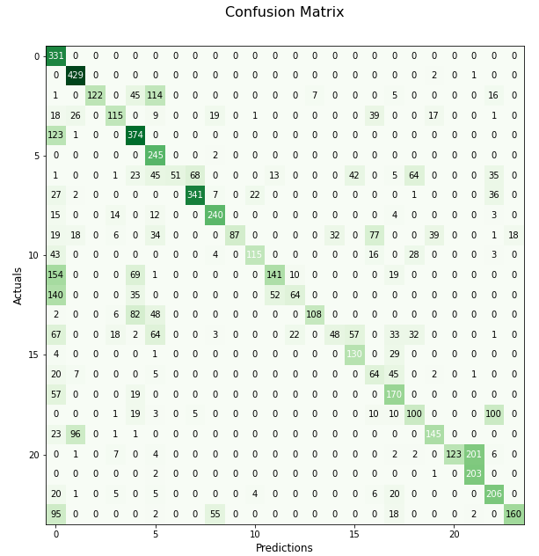
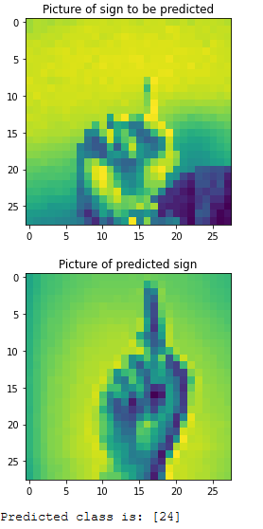
____________________________________________________________
Predykcje opracowanego modelu sieci konwolucyjnych

Slide 8
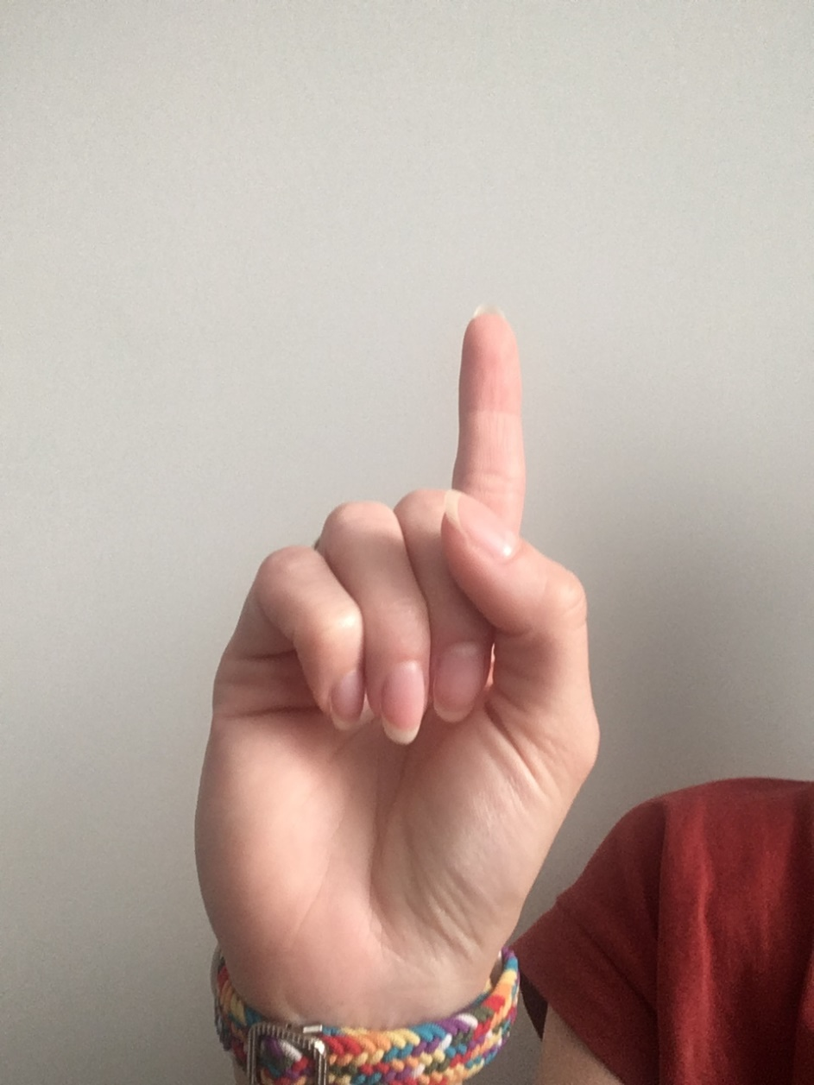

Wsparcie zestawu testowego i praca na „realnych danych”

Slide 9
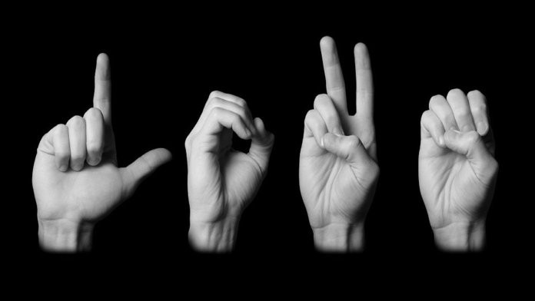
APLIKACJA

Slide 10
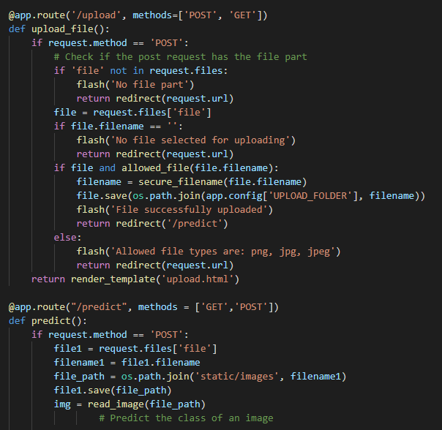
APLIKACJA
Szczegóły aplikacji:
Flask
Keras
Tensorflow

